Slide 1
Deutschsprachiges Projekt: "Mein Lieblingsort".

Slide 2
Der städtische Kultur- und Erholungspark der Stadt Orjol sind meine Lieblingsorte . Besonders mag ich den Park im Sommer, da es viele Bäume und Blumen im Park gibt. Alles blüht und grünt, Vögel singen, Schmetterlinge flattern.

Slide 3
Der Park ist in mehrere Zonen unterteilt, so dass jeder einen bequemen Platz finden kann . Wenn Sie Lärm und Spaß wollen, müssen Sie zum Brunnen gehen, daneben gibt es eine Szene, in der verschiedene Veranstaltungen stattfinden.

Slide 4
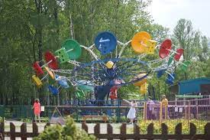
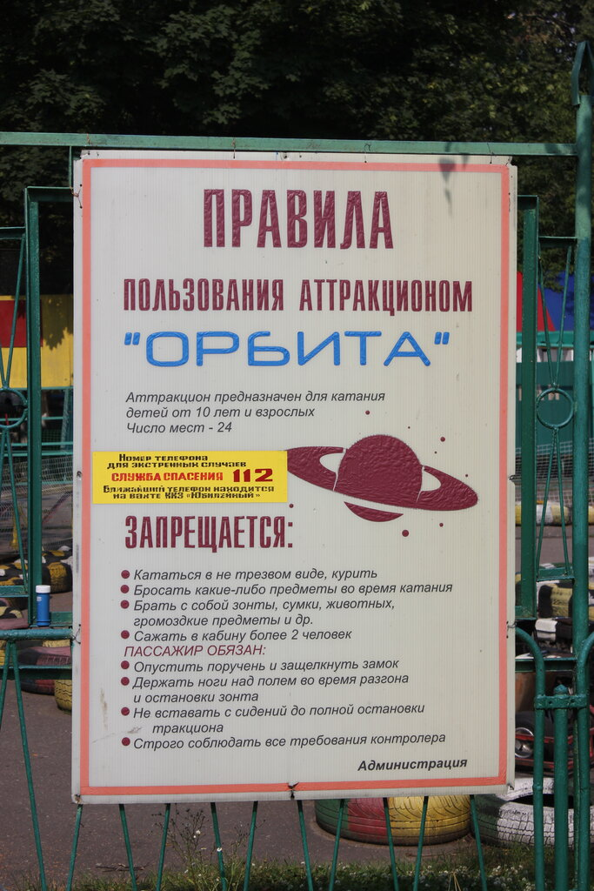
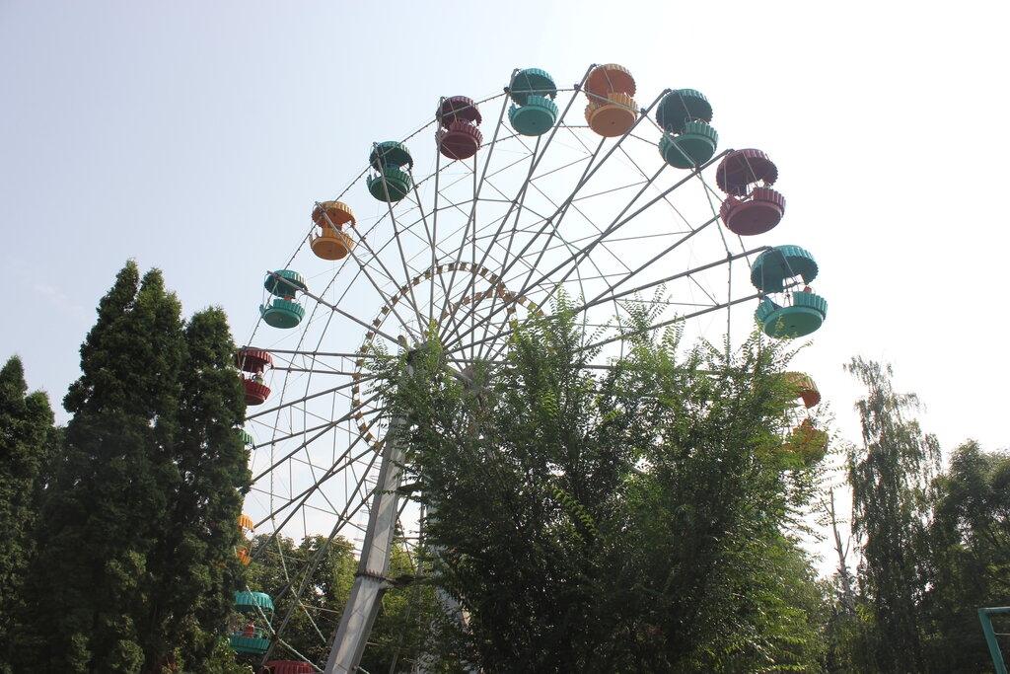
Für Kinder im Park ein wahres Paradies. Es gibt Attraktionen für jeden Geschmack und Alter: Riesenrad, Trampoline, Karussells.

